Slide 1
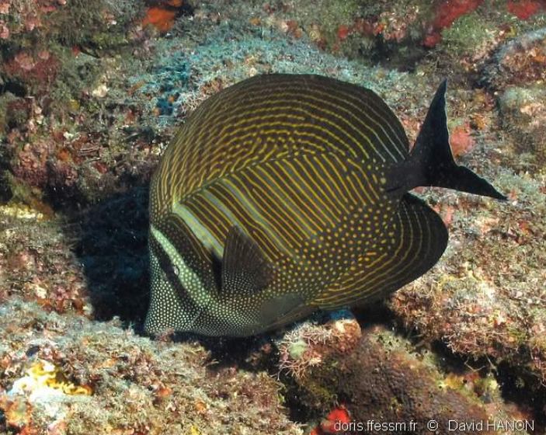
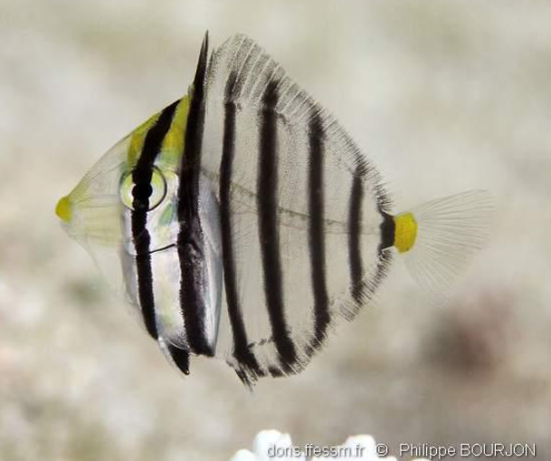
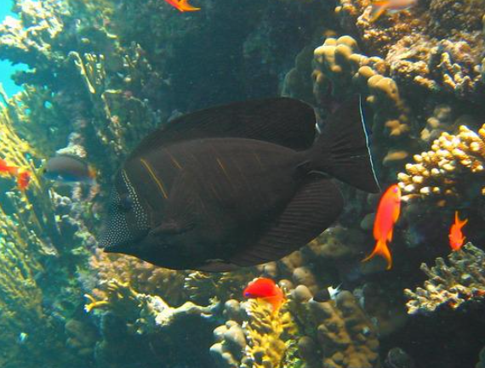
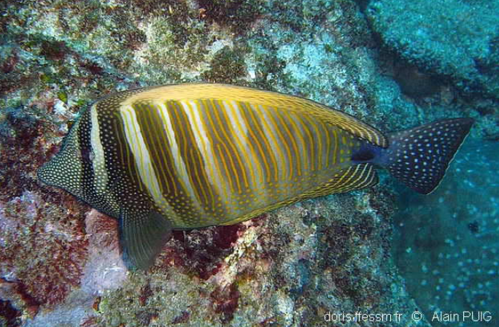
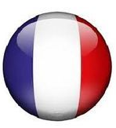
Avril 22
Le chirurgien voilier indien
Le chirurgien voilier indien est présent en mer Rouge et dans l’océan Indien jusqu’à l’ouest de Java. Il fréquente les lagons et les côtes à fond corallien de la surface jusqu'à plus de 30 mètres. Les juvéniles préfèrent les faibles profondeurs en zones abritées.
Le chirurgien voilier indien fait parti de la famille des poissons chirurgien qui se caractérise par la présence d’un scalpel au niveau de la nageoire caudale. Celui du chirurgien voilier varie du gris bleu au noir. Sa tête est petite et se termine par une bouche étroite dont les lèvres sont claires. Il arbore une alternance de bandes verticales gris clair et marron foncé. Les bandes foncées sont au nombre de sept à neuf. En fonction de l'humeur de l'animal, les bandes claires peuvent pâlir ou au contraire foncer jusqu'à disparaître. Chaque bande porte des lignes ocre sur le haut du corps qui se transforment en points sur la partie basse. Sa couleur peut changer la nuit devenant plus foncée. Les nageoires dorsale et anale sont hypertrophiées, la nageoire dorsale pouvant mesurer jusqu’à 2/3 de la hauteur de son corps. Il peut atteindre une taille de 40 cm.
C’est un herbivore se nourrissant d’algues charnues. Il peux aussi être observé en train de nettoyer la carapace d’une tortue. Son territoire de nourriture peut atteindre 200 m² et fait l’objet d’une compétition avec les autres espèces de poissons chirurgien.
Le chirurgien voilier fraie généralement en couple mais des groupes d’une cinquantaine d’individus ont déjà été observés. Les œufs dérivent avec le plancton. Les larves mesurent de 18 à 22 mm à leur naissance. Elles sont translucides avec des lignes verticales noires très nettes de largeur différente. Elles se développent à proximité des récifs coraliens où elles se réfugient à la moindre alerte.
C’est une espèce très appréciée par les aquariophiles. Plusieurs études concernant sa reproduction sont en cours afin de diminuer son prélèvement dans le milieu sauvage.
Juvénile
Origine du nom :
Chirurgien : en référence au scalpel situé prés de sa nageoire anale
Voilier : lié à la taille de ses nageoires
Indien : lié à son aire de répartition géographique
Chirurgien voilier indien =
Indian sail-fin surgeonfish
Source : site doris.FFESSM.fr

